Slide 1


Boutique en ligne
&
Gestion centralisée
Solution technique

Slide 2



SOMMAIRE
Analyse des besoins
- Contexte
- Objectif
Spécifications Techniques
- Identification Fonctionnelle
- Choix technologiques internes
- Choix technologiques externes
- Déploiement
Conclusion

Slide 3

Analyse des besoins

Slide 4

Analyse des besoins
Contexte
5 Points de vente
Système informatique existant
Livraison / à emporter
3 Points de vente futur

Slide 5
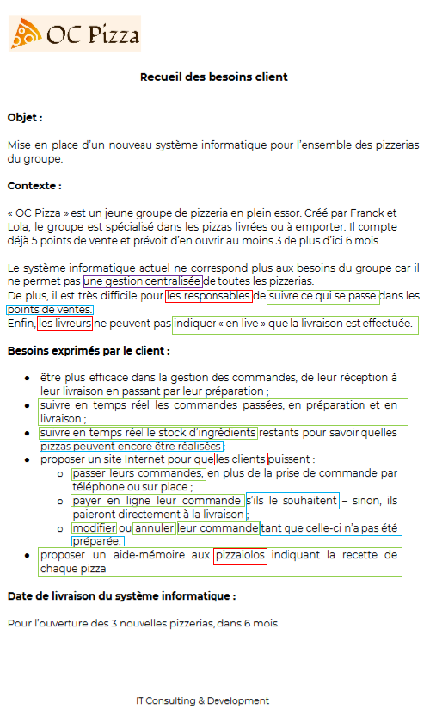
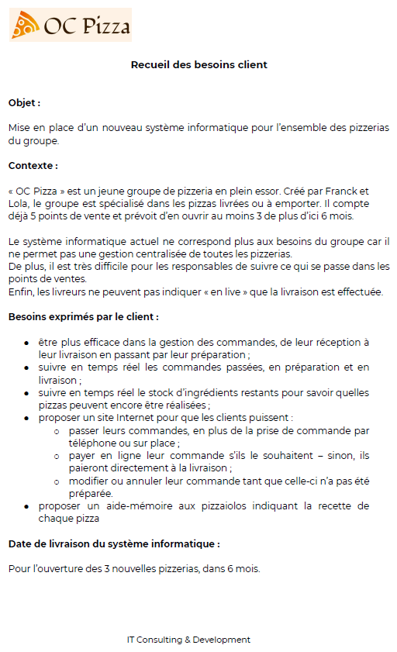
Analyse des besoins
Objectif
Boutique en ligne
Gestionnaire centralisée

Slide 6
Spécifications Techniques

Slide 7





Spécifications Techniques
Identification Fonctionnelle
Gestion des fonctionnalités
Aspect et navigation
Gestion des données et du temps réel
Gestion des utilisateurs
Gestion de l’authentification
Gestion des transactions bancaires en ligne

Slide 8
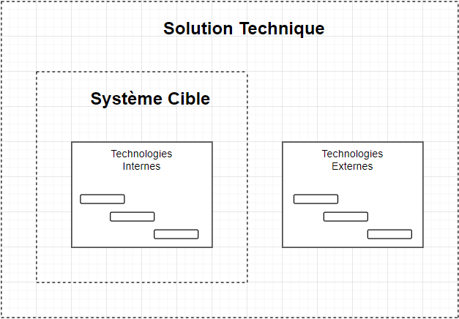
Spécifications Techniques
Identification Fonctionnelle
Choix technologiques internes
Choix technologiques externes

Slide 9




Spécifications Techniques
Choix technologiques internes
Aspect et navigation
Développement sur mesure
- « FROM SCRATCH»

Slide 10


Spécifications Techniques
Choix technologiques internes
Gestion des données et du temps réel
Base de données
Développement sur mesure
- « FROM SCRATCH»

Slide 11
Spécifications Techniques
Choix technologiques internes
Gestion des utilisateurs
Développement sur mesure
- « FROM SCRATCH»

Slide 12
Spécifications Techniques
Choix technologiques internes
Gestion de l’authentification
Développement sur mesure
- « FROM SCRATCH»

Slide 13

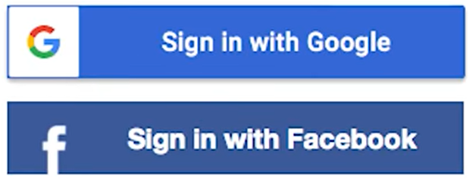

Spécifications Techniques
Choix technologiques externes
Gestion de l’authentification
Mise en place des APIs
- Google Sign-In
- Facebook Login

Slide 14





Spécifications Techniques
Choix technologiques externes
Gestion des transactions bancaires en ligne
Mise en place des APIs
- STRIPE

Slide 15

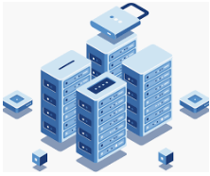


Spécifications Techniques
Déploiement
Méthode de déploiement
Hébergement mutualisé
Hébergement dédié
Hébergement VPS – Serveur virtuel privé

Slide 16
Conclusion

Slide 17
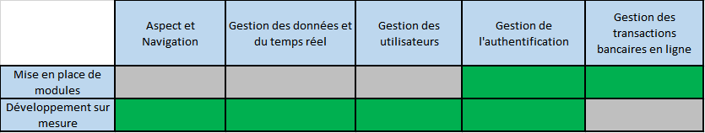
Conclusion
Choix technologiques
- « FROM SCRATCH »
- Module APIs
Méthode de déploiement
- Hébergement VPS

Slide 18
Conclusion
Production
Déploiement

